Slide 1

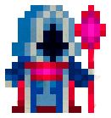

Slide 2
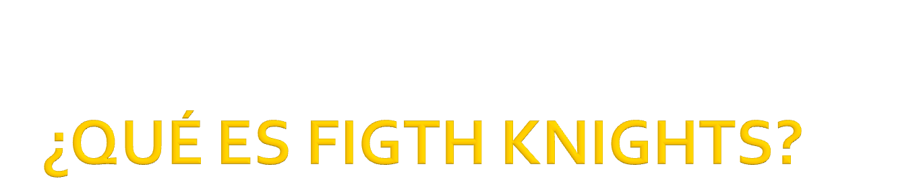
Juego de cartas de ambiente medieval multijugador
5 cartas como maximo en la mano de cada jugador
5 cartas como maximo en la mesa de cada jugador
40 cartas repartidas entre los jugadores

Slide 3

Se sortea el primer turno y los jugadores reciben sus cartas
Tipos de Cartas: Minion y Spell
El juego acaba cuando uno de los dos jugadores tiene su vida a 0
Si un jugador se queda sin cartas, su vida disminuirá en 1 en cada turno

